Slide 1
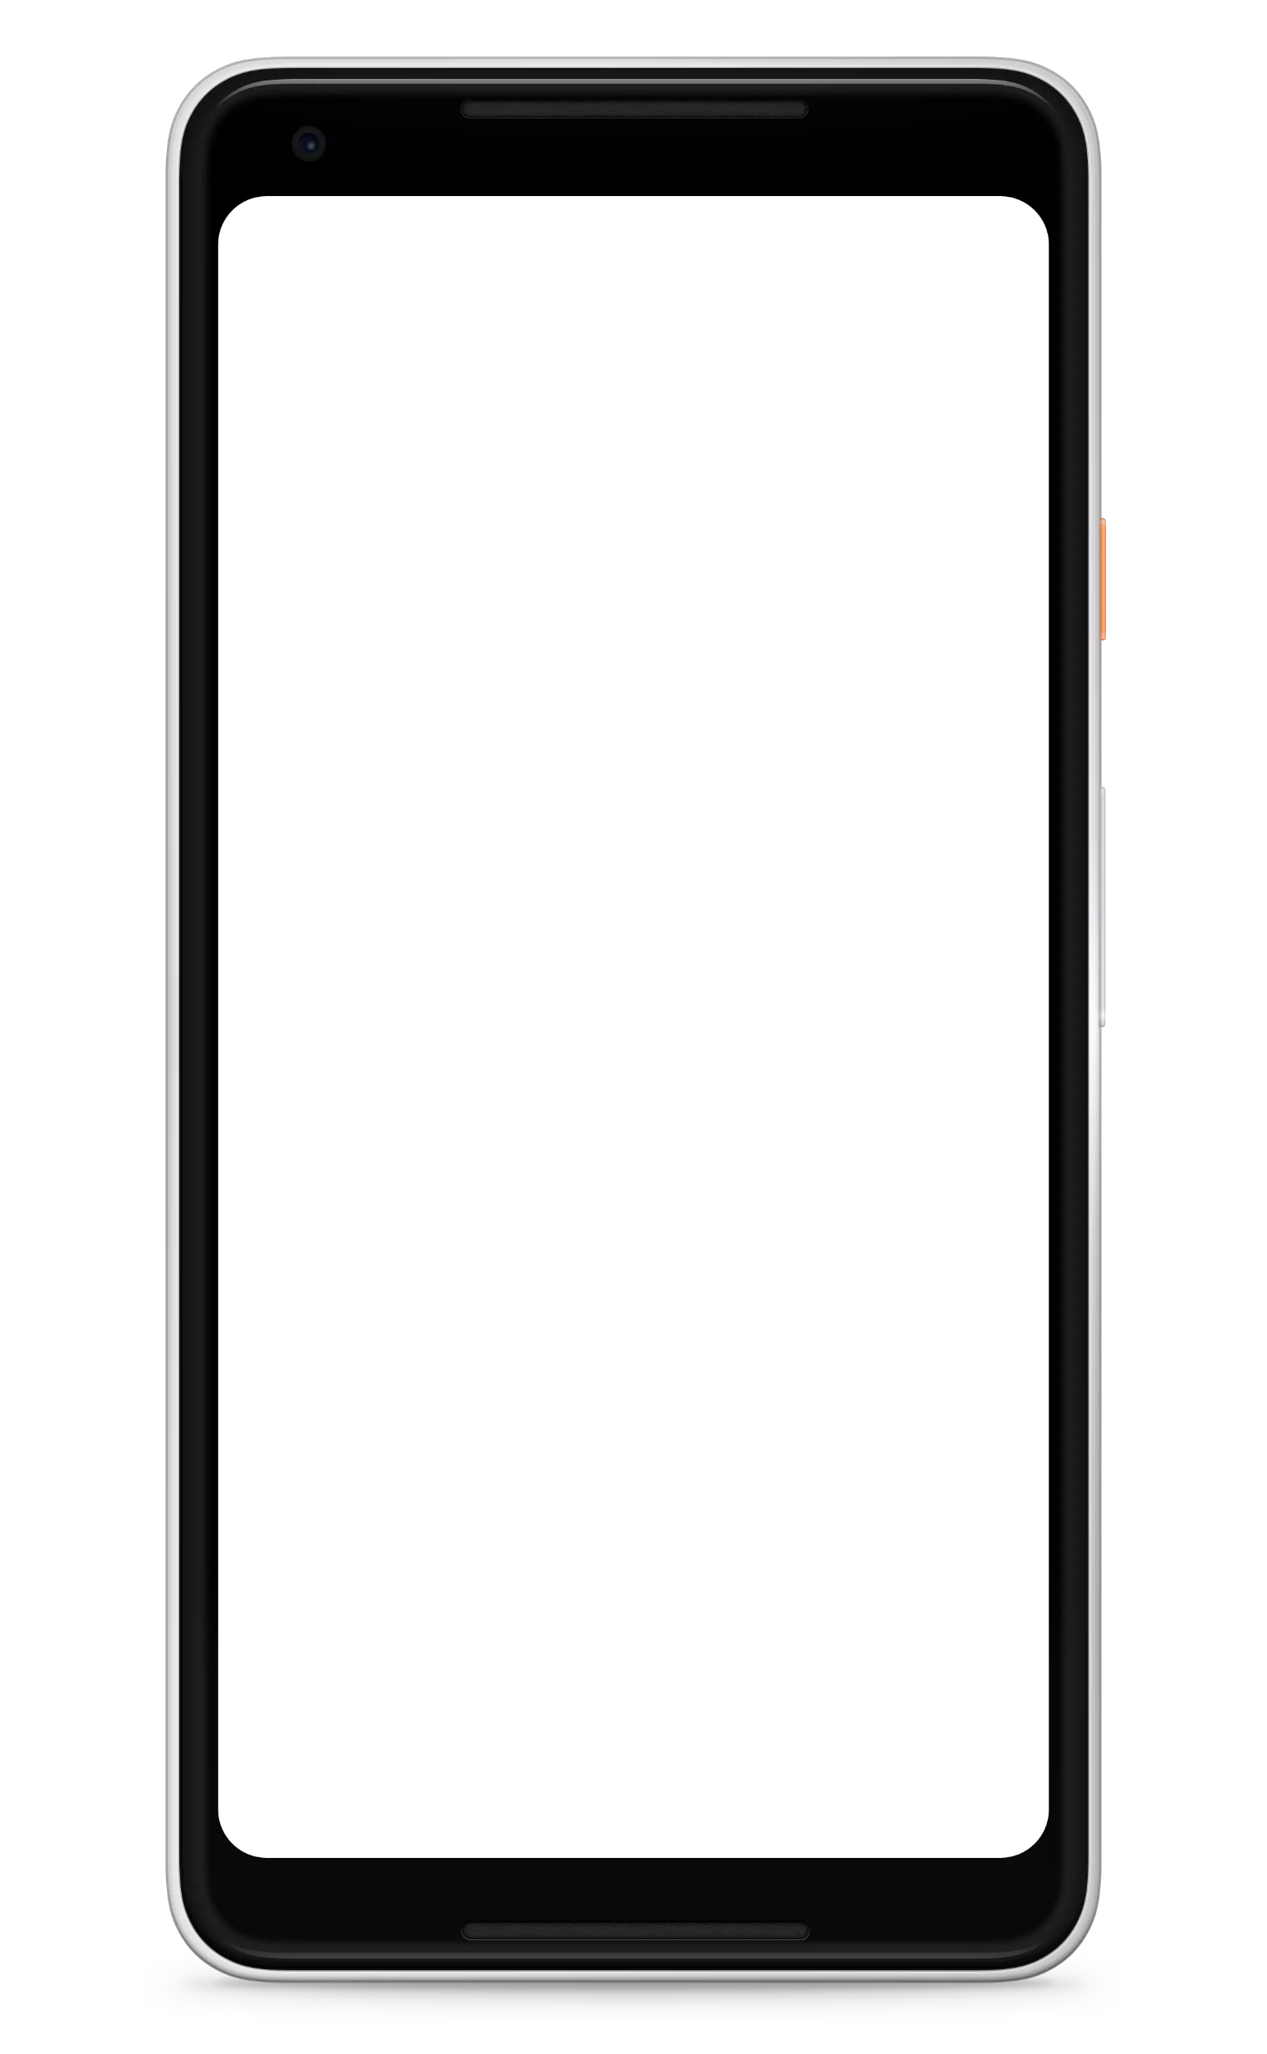


e-ŻETONY
System elektronicznych żetonów śniadaniowych
QR LUNCH
Stan prac na 5 lipca 2020.

Slide 2
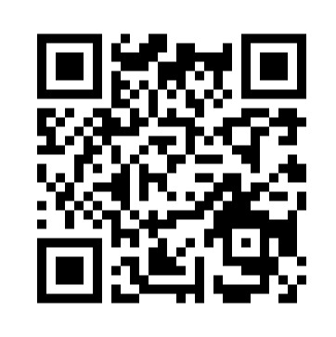
Generowanie
żetonu elektronicznego
Kod QR będzie można wygenerować na stronie dostępnej z każdej przeglądarki w firmie
Dzięki takiemu rozwiązaniu kod można łatwo wysłać na dowolne urządzenie (np.: smartfon)
Każda osoba może skorzystać dziennie jedynie z określonej (wcześniej ustalonej przez firmę) ilości żetonów
Żetony zapisywane są w formie kodu QR

Slide 3
Jakie informacje zawiera kod QR?
Piętro na którym pracuje dany pracownik
Unikalny kod ID
Czas wygenerowania oraz ważności
Ilość żetonów jakie zawiera w sobie kod QR
Miejsce w którym można go wykorzystać
Możliwość ustalenia kolejności odbioru posiłku
Monitorowanie statystyk i łatwe rozliczanie się
Nie można ponownie użyć tego samego żetonu
Informuje o przysługujących dopłatach
Możliwość obsługi wielu usługodawców
INFORMACJE ZASZYFROWANE

Slide 4

Działanie e-żetonu
Sprzedawca skanuje kod QR a aplikacja mobilna odczytuje zakodowane w nim informacje
System na serwerze MyBenefit generuje kod QR i wyświetla go na ekranie dowolnego urządzenia
Nie potrzebuje żadnej aplikacji.
Pracownik MyBenefit
Pracownik Usługodawcy

Slide 5
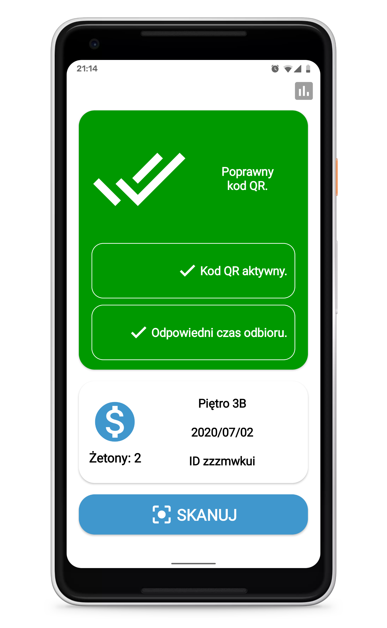
Skanowanie kodów QR
Aplikacja mobilna dla usługodawców
Sprzedawca widzi ilość żetonów jaka została przypisana do danego kodu QR

Slide 6
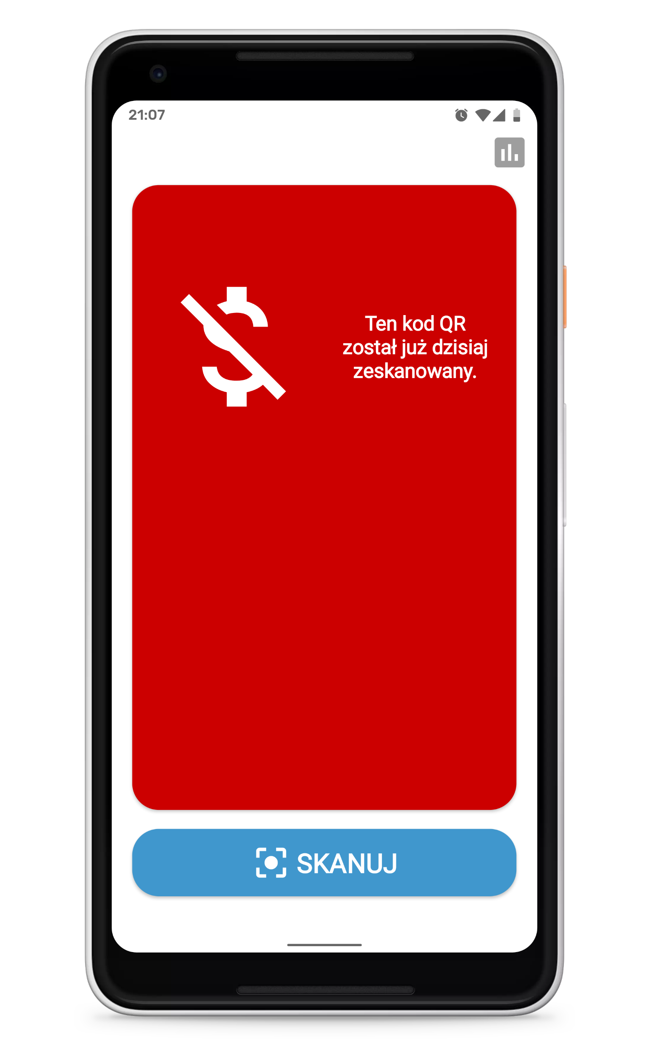
Zabezpieczenia
Jeśli żetony zostały już wykorzystane,
sprzedawca zostanie o tym poinformowany.

Slide 7
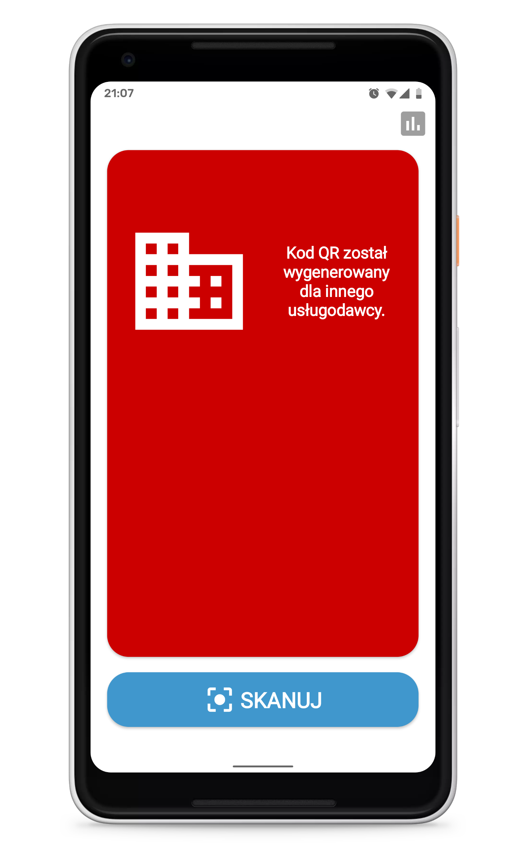
Zabezpieczenia.
Jeśli w przyszłości systemem objętych byłoby więcej usługodawców, kodów nie będzie dało się wykorzystać u usługodawcy, do którego nie został on przypisany

Slide 8
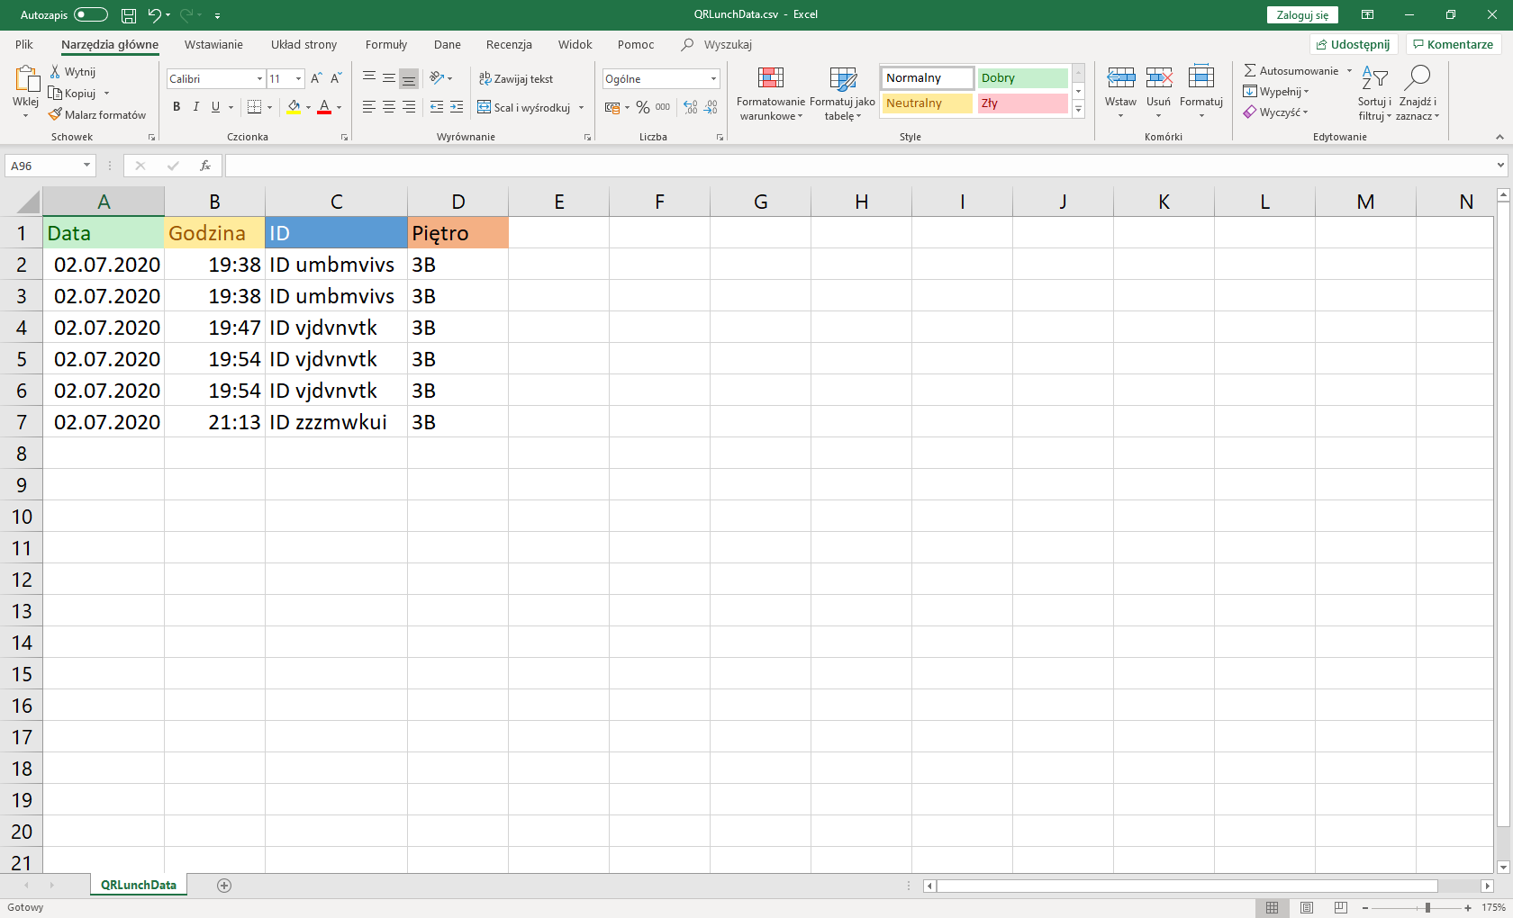
Statystyki i rozliczenia
System zapisuje dane o kodach QR zarówno po stronie generatora żetonów (serwer MyBenefit) jak i po stronie usługodawcy ( telefon )
Informacje zapisywane są w plikach, które można następnie w łatwy sposób otworzyć w dowolnym arkuszu kalkulacyjnym
Możliwe jest prowadzenie statystyk dot. ilości realizowanych kodów
Przykładowy plik CSV
generowany przez aplikację.

Slide 9
Podsumowanie
ZALETY SYSTEMU e-ŻETONÓW
Rozwiązanie 100% open source – minimalizacja kosztów wdrożenia projektu
Bezkontaktowe (higieniczne) rozdzielanie żetonów dzięki wirtualnej formie
Szybkie i łatwe generowanie kodów – proces przebiega automatycznie
Wysoka dostępność rozwiązania (dla praktycznie nieograniczonej liczby pracowników)
Informacje i statystyki na temat wykorzystania żetonów
Zabezpieczenia przed fraudem
Łatwość rozliczeń pomiędzy MyBenefit i usługodawcą
Elastyczność - możliwość zmian w planie posiłków

